Slide 1
INFLUENȚA MATERIALISMULUI
Studiul 1 pentru 6 ianuarie 2018

Slide 2
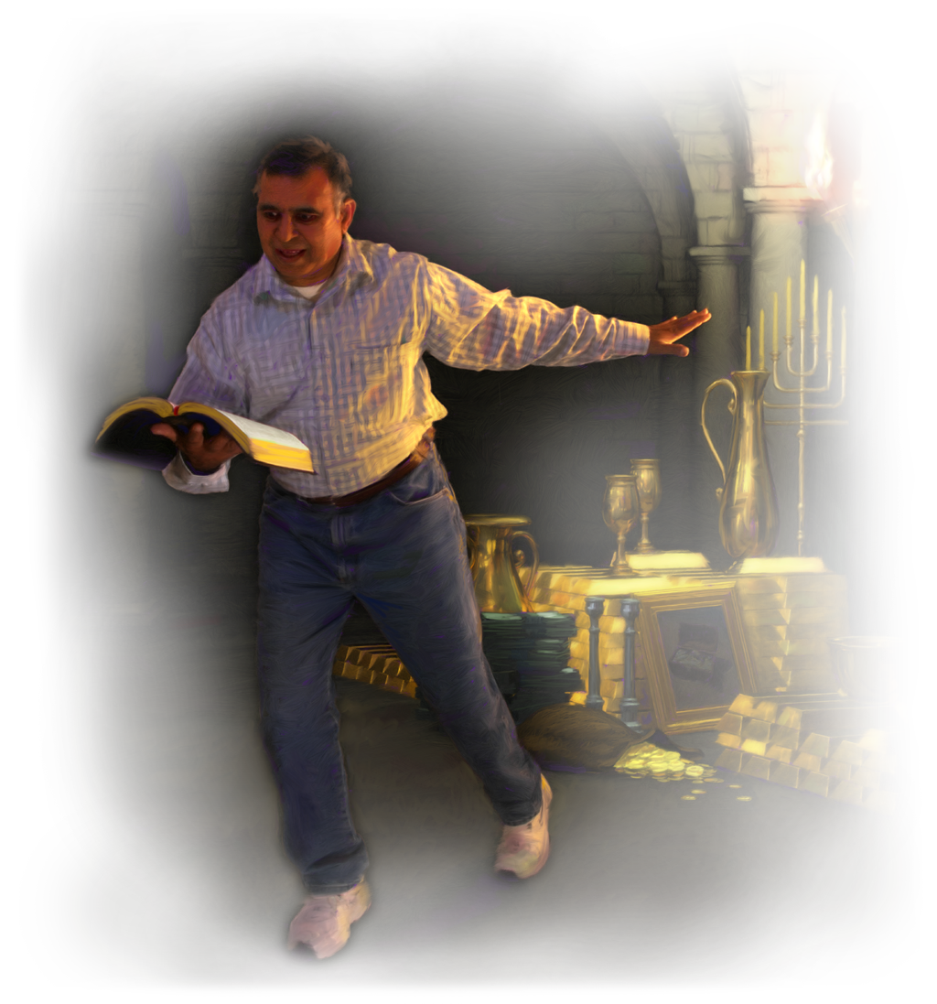
„Să nu vă potriviţi chipului veacului acestuia, ci să vă prefaceţi, prin înnoirea minţii voastre, ca să puteţi deosebi bine voia lui Dumnezeu: cea bună, plăcută şi desăvârşită.”
(Romani 12:2)

Slide 3
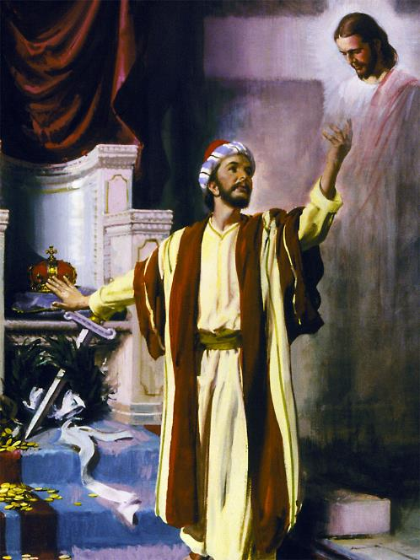
A fi administratori asupra lucruilor materiale implică a ne centra atenția asupra lucruilor de sus, nu asupra celor de pe Pământ. „Nu iubiţi lumea, nici lucrurile din lume. Dacă iubeşte cineva lumea, dragostea Tatălui nu este în El. Căci tot ce este în lume: pofta firii pământeşti, pofta ochilor şi lăudăroşia vieţii, nu este de la Tatăl, ci din lume. Şi lumea şi pofta ei trece; dar cine face voia lui Dumnezeu, rămâne în veac. ” (1 Ioan 2:15-17)
Prioritatea noastră.
Dorințele noastre.
Dorințele cărnii [Ambiția].
Dorințele ochilor [Lăcomia].
Iubirea de sine [Narcisismul].
Identitatea noastră.

Slide 4
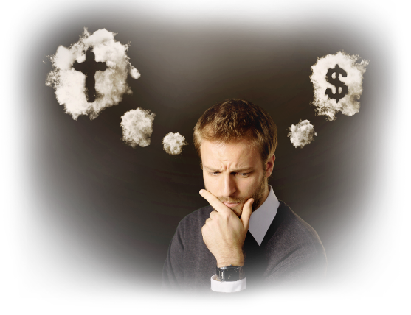
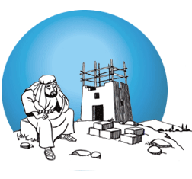
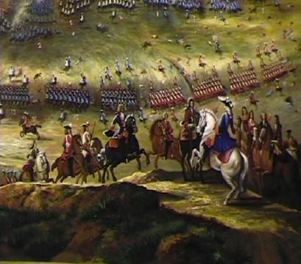
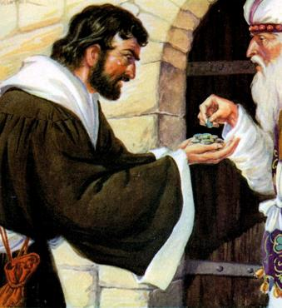
PRIORITATEA NOASTRĂ
„Tot aşa, oricine dintre voi, care nu se leapădă de tot ce are, nu poate fi ucenicul Meu.” (Luca 14:33)
Cădem în materialism atunci când dorința după bogăție și avuții este mai importantă decât relația noastră cu Dumnezeu.
În Luca 14:26-33, Isus ne invită să reflectăm asupra priorităților vieții noastre.
Dacă grijile acestei lumi ocupă toată atenția noastră, în cele din urmă vom observa că nu am construit corect „turnul” vieții noastre.
Dacă prioritatea ta este banul sau satisfacția personală, aminteșteți că „Cine iubeşte argintul, nu se satură niciodată de argint” (Eclesiastul 5:10).

Slide 5
DORINȚELE CĂRNII [AMBIȚIA]
„Apoi le-a zis: Vedeţi şi păziţi-vă de orice fel de lăcomie de bani; căci viaţa cuiva nu stă în belşugul avuţiei lui.” (Luca 12:15)
Dumnezeu ne dă binecuvântări materiale, putere pentru a le obține și capacitatea de a le folosi corect.
Totuși, dorința de a poseda lucruri poate ajunge atât de importantă pentru noi, încât să uităm ceea ce este cu adevărat important: viața noastră veșnică (Luca 12:15-21).
Atunci când ne oferă binecuvântările materiale pe care suntem capabili să le administrăm, Dumnezeu ne sfătuiește: „atunci să nu te mândrești în inima ta și să nu uiți de Domnul, Dumnezeul tău” (Deuteronom 8:14 NTR).

Slide 6
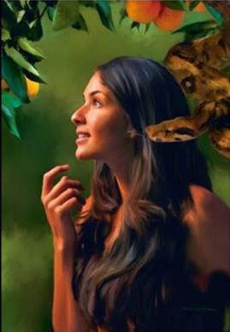
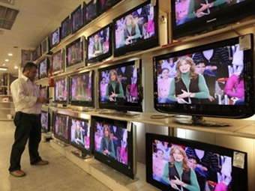
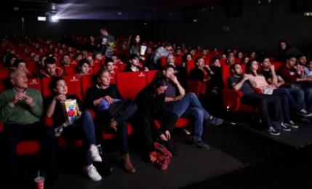
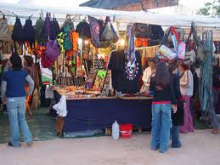
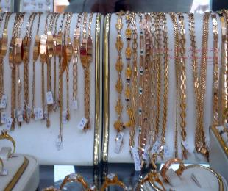
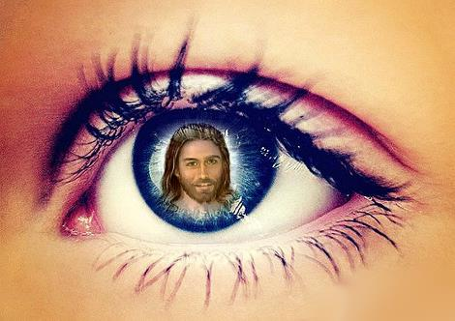
DORINȚELE OCHILOR [LĂCOMIA]
„Ochiul este lumina trupului. Dacă ochiul tău este sănătos, tot trupul tău va fi plin de lumină” (Matei 6:22)
Publicitatea pune înaintea ochilor noștri imagini, în general ireale, care ne incită la a achiziționa lucruri adesea inutile.
Ceea ce ochii noștri văd generează lăcomia de a obține. „Tu meriți”, „fă-ți un capriciu”, „dacă cumpăr asta, pot avea o fată/ un băiat de vis”.
Totul este fantezie pură. Dar, dacă deschidem ușa lăcomiei, ea se transformă într-o falsă religie. Nu satisface sufletul, ci „natura păcătoasă” (Gal. 5:16).
De aceea Isus ne invită să ne menținem curată privirea.

Slide 7
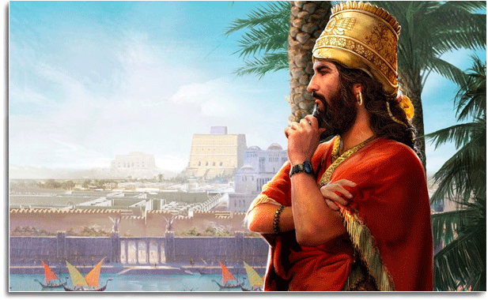
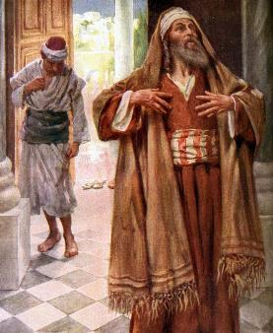
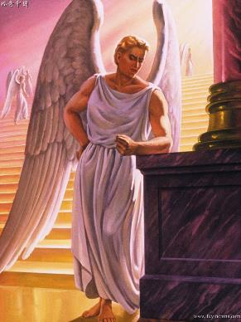
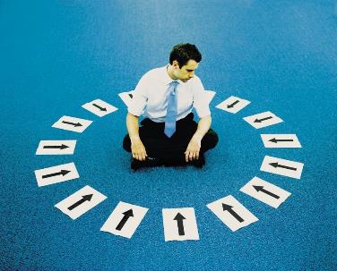
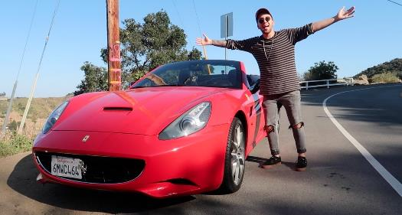
IUBIREA DE SINE [NARCISISMUL]
„Nu faceţi nimic din duh de ceartă sau din slavă deşartă; ci în smerenie fiecare să privească pe altul mai pe sus de el însuşi.” (Filipeni 2:3)
Ce avem în comun cu Lucifer (Eze. 28:17; Isaia. 14:14), Nabucadnețar (Dan. 4:30) sau fariseii (Luca 18:11-12)?
Erau narcisiști. Adică, aveau o concepție exagerată despre propria persoană.
Dacă consideri că lumea trebuie să se învârtă în jurul tău, că ești indispensabil, că toți ar trebui să recunoască că ești superior..., ai o problemă gravă: nu ești creștin (Rom. 12:3).
În general, această problemă este asociată cu iubirea de bani (1Tim. 6:10). Fără Isus, bogații (sau cei care doresc să fie) devin foarte ușor orgolioși, aroganți și egoiști (Mar. 10:25).

Slide 8
IDENTITATEA NOASTRĂ
„Nimeni nu poate sluji la doi stăpâni. Căci sau va urî pe unul şi va iubi pe cellalt; sau va ţinea la unul, şi va nesocoti pe cellalt: Nu puteţi sluji lui Dumnezeu şi lui Mamona.” (Matei 6:24)
Care este identitatea noastră?
Robi ai materialismului
Cu cât ai mai mult, cu atât ești mai bun
Robi ai lui Dumnezeu
Ne iubește pe toți la fel
Suntem fiii Regelui
Suntem ceea ce avem
Și-a dat viața pentru noi

Slide 9
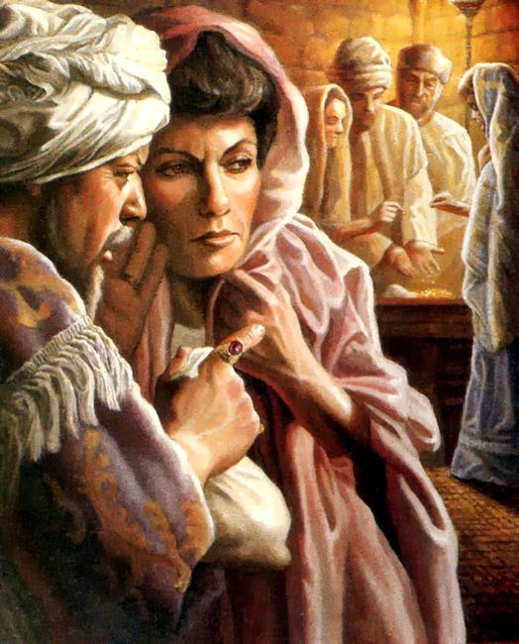
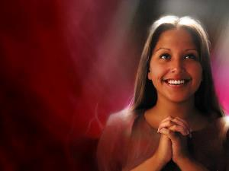
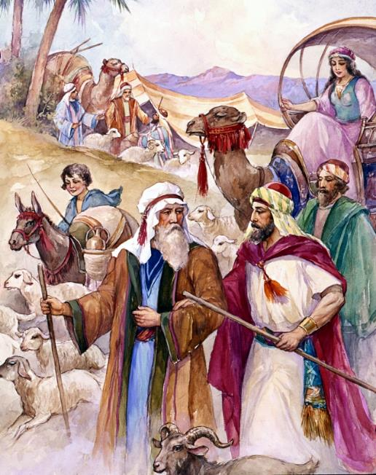
IDENTITATEA NOASTRĂ
Administrarea și materialismul cuprind toate aspectele vieții noastre. Identitatea noastră depinde de alegerea noastră. Putem fi administratori ai bunurilor pe care Dumnezeu ni le dă sau robi ai lor.
Dumnezeu dă binecuvântări materiale pentru satisfacția și dezvoltarea caracterului. Când le folosim pentru a-L onora pe Dumnezeu și a ajuta pe cei creați de El, suntem binecuvântați. Când devenim materialiști, pierdem această binecuvântare.
Apreciind realitatea materială a acestei lumi, trebuie să-L lăudăm pe Tatăl nostru ceresc care ne face parte de toate cele de trebuință.

Slide 10
„Convertirea este o lucrare pe care majoritatea nu o apreciază. Nu e un lucru de nimic să transformi o minte lumească, iubitoare de păcat, și să o conduci la a înțelege indescriptibila dragoste a lui Hristos, farmecul harului Său și excelența lui Dumnezeu, în așa măsură încât sufletul să se impregneze cu iubire divină și să fie captivat de misterele cerești. Când o persoană înțelege aceste lucruri, viața anterioară i se pare neplăcută și odioasă. Urăște păcatul și predându-și inima înaintea lui Dumnezeu, Îl îmbrățișează pe Hristos, viața și bucuria sufletului. Renunță la plăcerile anterioare. Are o minte nouă, noi simțăminte, noi interese, voință nouă; tristețile, dorințele și dragostea sunt toate noi. Se depărtează acum de dorințele cărnii, de dorințele ochilor și de iubirea de sine, de ceea ce era înainte preferat în locul lui Hristos, iar acum Hristos este farmecul vieții, încoronarea fericirii.
Consideră acum, în toată bogăția și slava – cerul, de care nu era atras înainte, și îl contemplă ca și patrie viitoare, unde Îl va vedea, iubi și lăuda pe Cel ce l-a răscumpărat prin sângele Lui scump.”
E.G.W. (Asemenea lui Isus, 8 decembrie 2009)

